Slide 1
3. week
ARAYA 팀 중간보고
portfolio
Notes:
Chiller

Slide 2
2. MemBer
ARAYA 팀
팀장:김민수
팀원:
강병민
유지현
최하늘

Slide 3
3. CONTENTS
1. TITLE
2. MEMBER
3. CONTENTS
4. Schedule
5. Log
6. play
Notes:
1.제목
2.팀원
3.목차
4.개요및특징
5.구현할것
6.Part
7.일정
8Q&A

Slide 4

4.
Schedule
“저번주 일정”
김민수 | 내용
월 | 씬매니저 추가 및 메인메뉴씬 생성
화 | 메인메뉴씬 UI구성 및 화면 맵 구성
수 | 기존 맵 셰이더에 그림자셰이더 추가
목 | 맵의 그림자가 맵 지붕의 문제로인해 재 설계
금 | 수정된 맵에 셰이더 재설정 및 메인메뉴씬 시작 애니메이션추가
토 | 광원을 여러개 설치하기위한 셰이더파일 수정
일
최하늘 | 내용
월 | 3층 맵 구조도 작업 다이렉트 사운드 공부
화 | 캐릭터 클래스 복구 3층 맵 구조도 완성 다이렉트 사운드 예제 테스트
수 | 3층 서페이스 완성 및 수정 다이렉트 사운드 클래스 제작 다이렉트 뮤직 공부
목 | 3층 맵 텍스쳐 수정 다이렉트 뮤직 공부 및 예제 테스트 사운드매니저 제작
금 | 다이렉트 뮤직 공부 사운드매니저 디버그 동시재생 방법 변경
토 | 다이렉트 뮤직을 사용하지 않은 사운드매니저 제작
일 | 사운드 관련 클래스 디버그 3층 맵 오브젝트 리소스 찾기

Slide 5
4.
Schedule
“저번주 일정”
강병민 | 내용
월 | 데이터 파일 병합 및 오브젝트 매니져 OBB 기능구현 카메라고정 OBB충돌 구 피킹 카메라 고정 데이터 병합 발표ppt제작
화 | 오브젝트 문열기 기능 OBB따라가도록 수정 ,구 크기 조절 2층 문 오브젝트 배치 완료
수 | 오브젝트 추가시 옵션추가 문오브젝트 회전에 따른 잠김시 문각도 제한 지현이형 요청한 인덱스접근함수 문오브젝트 전맵에 배치완료
목 | 이벤트 클래스 설계 및 제작 이벤트 가상클래스 사용템플릿 추가 의자 오브젝트 추가 및 전맵에 배치완료 이벤트 추가(화장실), 아이템관찰시 캐릭터 이동제한 및 카메라 설정 아이템오브젝트 중심으로 전환 (아이템 or 카메라 돌릴수있게)
금
토
일
유지현 | 내용
월 | 캐릭터 움직이기 카메라 시점 조절
화 | 카메라 시점 조절
수 | 카메라 시점 조절
목 | 엘리베이터 오브젝트 만들기
금 | 엘리베이터 오브젝트 만들기
토 | 엘리베이터 오브젝트 만들기
일 | 엘리베이터 오브젝트 만들기
Notes:
Chiller

Slide 6
4.
Schedule
“이번주 일정”
김민수 | 내용
월 | 오브젝트용 셰이더 추가 및 설정
화
수 | 이벤트씬 추가 및 테스트
목
금
토 | 3층맵 추가 및 오브젝트,광원 배치
일
이슈 | 완벽하지 않은 그림자매핑
최하늘 | 내용
월 | 3층 맵 오브젝트 추가 및 크기 변경 사운드 매니저 클래스 매뉴얼 제작
화 | 3층 맵 오브젝트 추가 및 크기 변경 캐릭터 클래스 매뉴얼 제작 각 맵에 따른 음악 재생 트리거 추가
수 | 3층 맵 오브젝트 추가 및 크기 변경 오브젝트와의 상호작용 트리거 추가 (모션 및 사운드용)
목 | 3층 맵 오브젝트 추가 및 크기 변경 캐릭터 클래스 추가된 상호작용 디버그 사운드 클래스 디버그 (볼륨 및 패닝 설정)
금 | 3층 맵 오브젝트 추가 및 크기 변경 사운드 클래스 디버그
토 | 3층 맵 오브젝트 추가 및 크기 변경 맡았던 부분 최적화 및 다른 작업 돕기
일 | 맡았던 부분 최적화 및 다른 작업 돕기
이슈 | 사운드 : 중간에 오브젝트나 벽이 있을 때 더 작게 들리는 방법 찾기 (모든 오브젝트를 체크하지 않는 방법)
Notes:
Chiller

Slide 7
4.
Schedule
“이번주 일정”
강병민 | 내용
월 | 의자 오브젝트 OBB충돌 자연스럽게 수정, 아이템관찰 UI 구현2D+3D
화
수 | 화장실 이벤트씬 만들기
목
금 | 2층 이벤트씬 전부 구현
토
일
이슈 | 의자 OBB 양쪽끝에 충돌안되는 영역을 발견
유지현 | 내용
월 | 오브젝트 배치와 이벤트 씬 작업시작
화 | 이벤트 씬 만들기( 카메라나 엘리베이터 수정 필요하면 수정작업 포함)
수 | 이벤트 씬 만들기( 부가적으로 필요한 게 있으면 추가수정 )
목 | 이벤트 씬 만들기( 부가적으로 필요한 게 있으면 추가수정 )
금 | 이벤트 씬 만들기( 부가적으로 필요한 게 있으면 추가수정 )
토 | 이벤트 씬 만들기( 부가적으로 필요한 게 있으면 추가수정 )
일 | 이벤트 씬 만들기( 부가적으로 필요한 게 있으면 추가수정 )
Notes:
Chiller

Slide 8
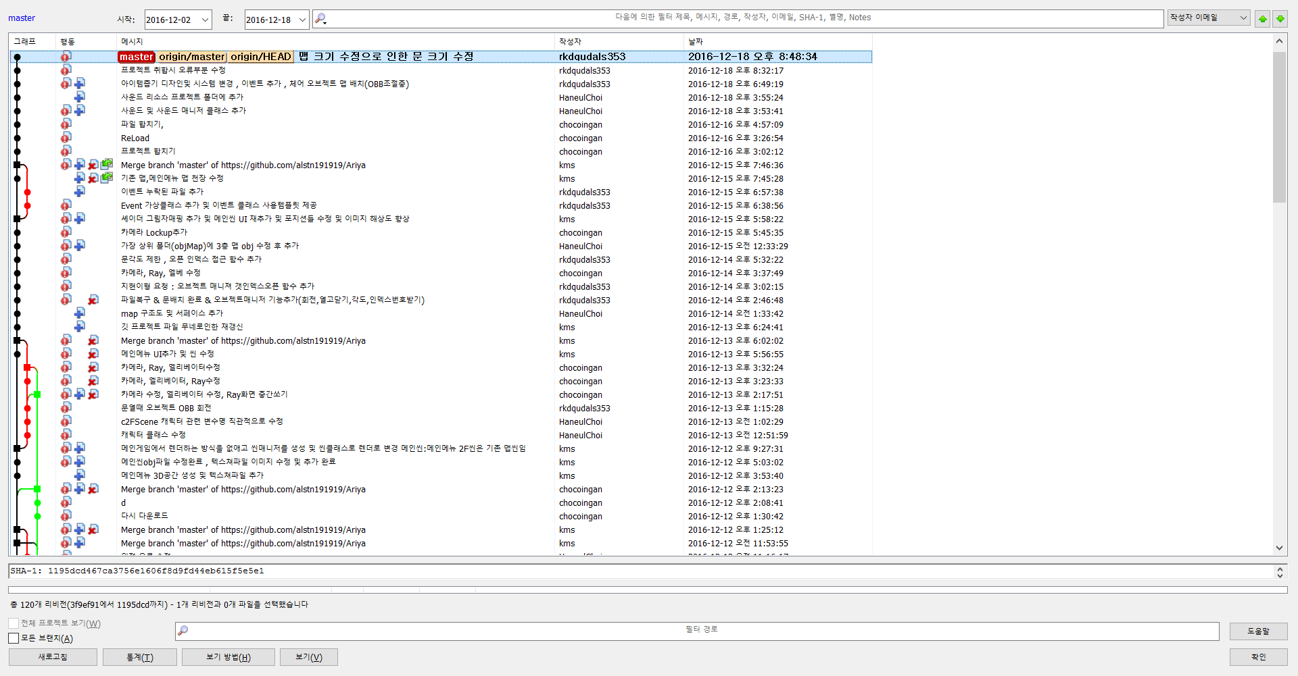
5.
Log
“커밋 로그”
Notes:
Chiller

Slide 9
6.
play

Slide 10
Thank you
Notes:
Chiller

